Slide 1
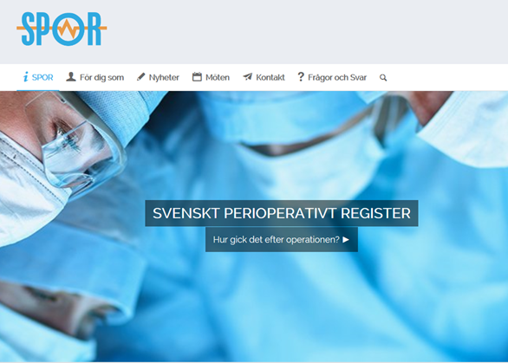
Nyköpings Lasarett
Kvalitetsmål: Akutprioritering 2 timmar

Slide 2
Nyköpings Lasarett
7 opsalar
6 elektiva
1 akutsal
Ett jourlag
Kirurgi
Ortopedi
Kvinnoklinik inkl. förlossning
Öron
Foto: Sara Johansson

Slide 3
Hur startade det?

Slide 4
Kan det vara så illa?

Slide 5
Vad gjorde vi?
Kvalitetsmål operation
Att klara det kommande nationella kvalitetsmåttet (SPOR) för Akutprioritering 2-timmar!
Tid från operationsanmälan till operationsstart räknas
Mål att klara >75 % (2017)
Handlingsplan!

Slide 6
Handlingsplan

Slide 7
Handlingsplan

Slide 8
Handlingsplan

Slide 9
Utfall 2017

Slide 10
Hur går det 2018?

Slide 11
Nycklar
”Alla med på tåget”
Verksamhetschefer
Läkare
Koordinatorer på op
Operationspersonal
Akuten/IVA/Avdelningar
Aktiv värdering av medicinsk prioritering
Aktiv uppföljning i SPOR!
Återkoppling till all personal, inte bara chefer!

Slide 12
Kvar att arbeta med
”One hit wonder”?
Kvaliteten på medicinsk prioritetsbedömning!
Förtydligande i Orbit
Orsaksanalys när vi missar
Informationsskärmar för snabbare återkoppling
Informera vårdavdelningar bättre

Slide 13
patrik.karlsson@dll.se 0155-245279 Lokal SPOR-kontakt Projektledare Anestesikliniken Nyköpings Lasarett

